Slide 1
Presentazione layout Mini homework

Slide 2
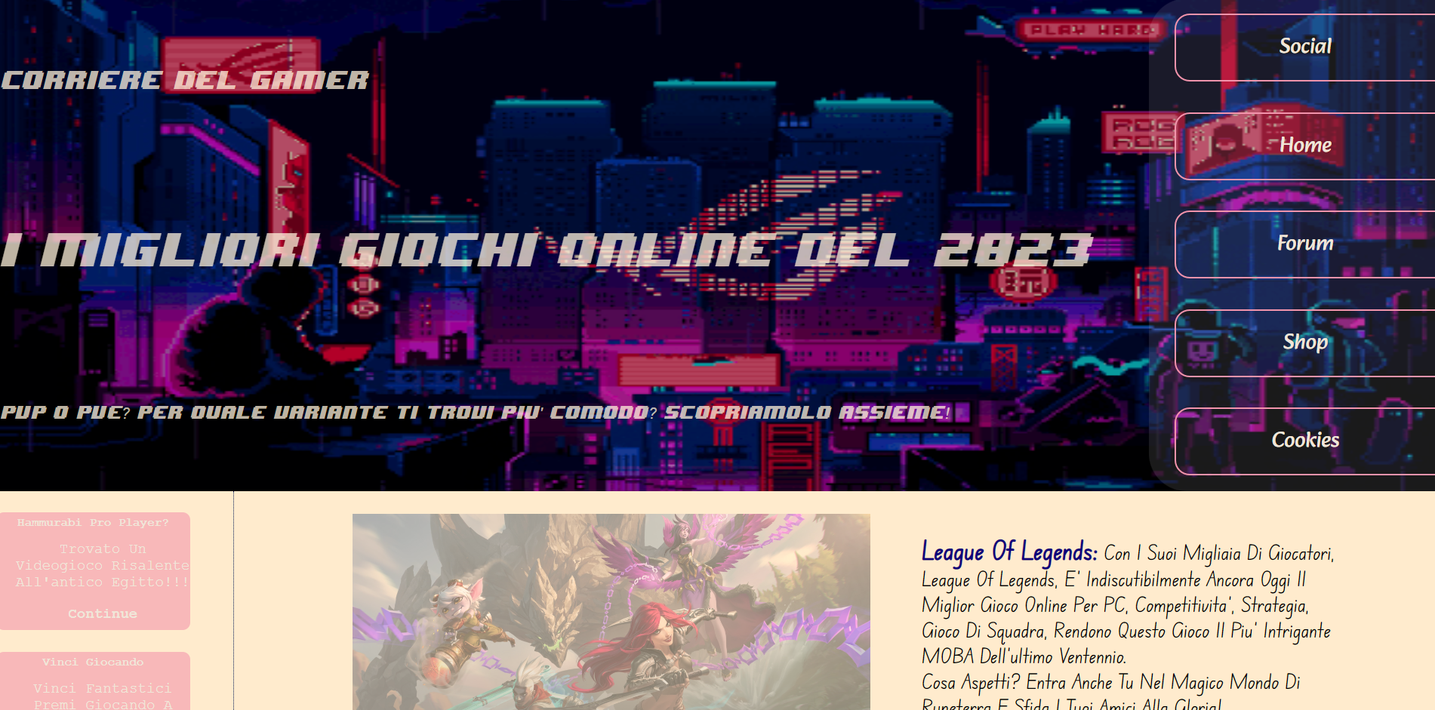
Width: 100%
Height: fit-content
Height : fit content
Width: 80%
Width:20%

Slide 3
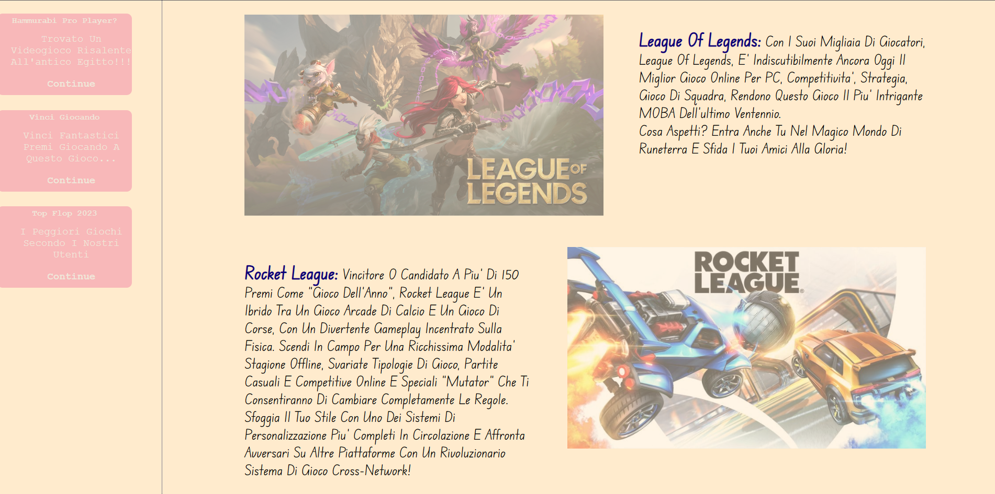
Height: fit-content
Height: fit-content
Width: 60%
Width: 40%
Margin-Left: -10%
Width:15%
Width:80%
News
Topic

Slide 4
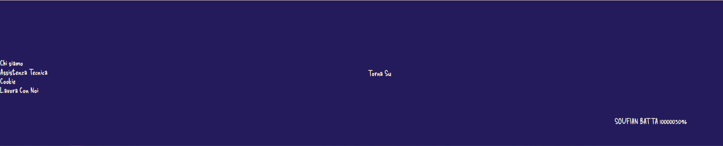
Height: 20%
Width: 25%
Width: 50%
Width: 25%
Width: 100%
Ogni elemento testuale di questo sito ha un font-size che dipende dai valori di view-width e view-height

Slide 5
Ogni elemento di questo sito ha delle dimensioni espresse in percentuale (%) attraverso le dimensioni della viewport ed infine attraverso il valore fit-content.
Questa scelta è dovuta per una diretta compatibilità con i dispositivi mobile

